Slide 1

Розробка RESTful вебдодатку для управління готельним комплексом та бронювання номерів
Факультет інформаційних технологій
Кафедра програмного забезпечення комп’ютерних систем
КВАЛІФІКАЦІЙНА РОБОТА
Старченко Максим Павлович 121-22ск-1
доц. Зіборов І.К.
19.06.2025
pzks.nmu.org.ua

Slide 2

Об’єкт дослідження та мета роботи
Факультет інформаційних технологій
Кафедра програмного забезпечення комп’ютерних систем
Об`єкт дослідження:
процеси управління готельним бізнесом і бронюванням номерів.
Метою кваліфікаційної роботи є розробка вебдодатку для управління готелем, який забезпечить:
– централізоване зберігання інформації про номери, бронювання і клієнтів;
– зручний інтерфейс для адміністраторів та клієнтів;
– гарантії інформаційної безпеки та захист персональних даних.
Старченко Максим Павлович 121-22ск-1
Науковий керівник: доц. Зіборов І.К.
Дата захисту: 19.06.2025

Slide 3



Актуальність проєкту
Факультет інформаційних технологій
Кафедра програмного забезпечення комп’ютерних систем
– відсутність у багатьох малих та середніх готелів гнучкого та доступного за вартістю програмного рішення;
– зростаючий попит клієнтів на можливість швидкого онлайн-бронювання та оплату через вебінтерфейс;
– потреба у централізації даних про клієнтів, бронювання та платежі для поліпшення аналітики та звітності.
Старченко Максим Павлович 121-22ск-1
Науковий керівник: доц. Зіборов І.К.
Дата захисту: 19.06.2025

Slide 4
Постановка завдання
Факультет інформаційних технологій
Кафедра програмного забезпечення комп’ютерних систем
Загальний функціонал розробленого додатка:
– реалізація безпечного доступу за різними ролями (адміністратор та користувач)
– централізоване зберігання даних за допомогою БД;
– надання функцій додавання, редагування та видалення кімнат, клієнтів, бронювань для адміністратора;
– для клієнта в свою чергу реалізувати функцію формування бронювання за введеними даними та перегляду вже зроблених;
– реалізація мінімалістичного, але зрозумілого вебдизайну.
Старченко Максим Павлович 121-22ск-1
Науковий керівник: доц. Зіборов І.К.
Дата захисту: 19.06.2025

Slide 5








Використані технології
Факультет інформаційних технологій
Кафедра програмного забезпечення комп’ютерних систем
Основні технології:
– Java;
– Spring;
– PostgreSQL;
– Thymeleaf.
Модулі фреймворку Spring:
– Spring Boot;
– Spring Security.
– Spring MVC;
– Spring Data JPA.
Старченко Максим Павлович 121-22ск-1
Науковий керівник: доц. Зіборов І.К.
Дата захисту: 19.06.2025

Slide 6





Використані програмні засоби
Факультет інформаційних технологій
Кафедра програмного забезпечення комп’ютерних систем
– Windows 11 Pro;
– IDE, IntelliJ IDEA;
– система контролю версій, git;
– анотації, Lombok;
– система збірки, Maven;
– веб-браузер, Google Chrome.
Старченко Максим Павлович 121-22ск-1
Науковий керівник: доц. Зіборов І.К.
Дата захисту: 19.06.2025

Slide 7
Виклик та завантаження програми
Факультет інформаційних технологій
Кафедра програмного забезпечення комп’ютерних систем
Виклик серверної частини системи здійснюється через запуск виконуваного JAR-файлу, зібраного за допомогою Maven.
Запуск програми виконується командою в терміналі:
java -jar <назва файлу.jar>
Клієнтська частина не потребує встановлення: доступ до інтерфейсу здійснюється через сучасний браузер за адресою, за замовченням:
http://localhost:8080
Старченко Максим Павлович 121-22ск-1
Науковий керівник: доц. Зіборов І.К.
Дата захисту: 19.06.2025

Slide 8
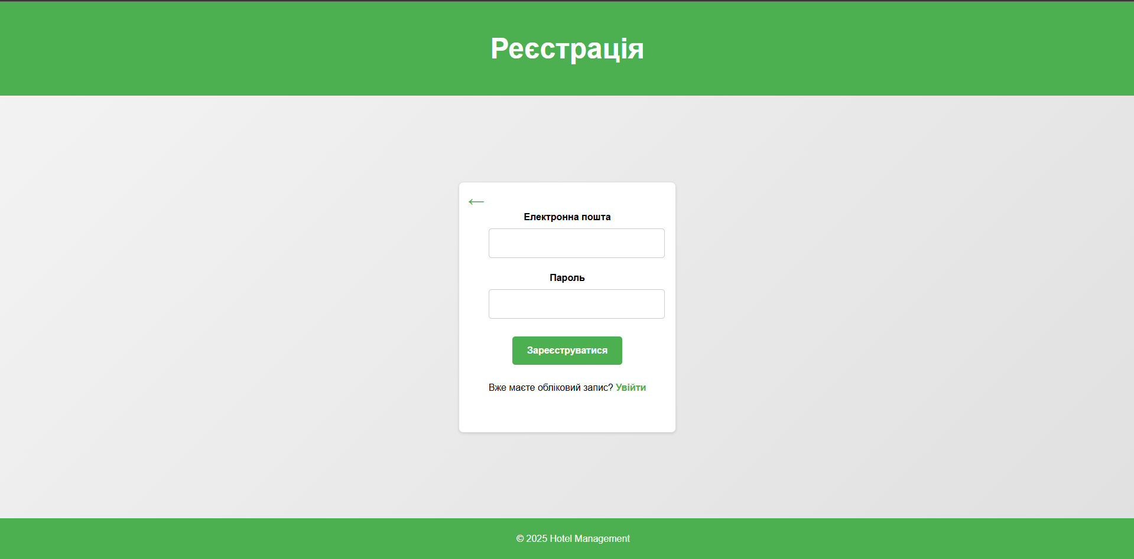
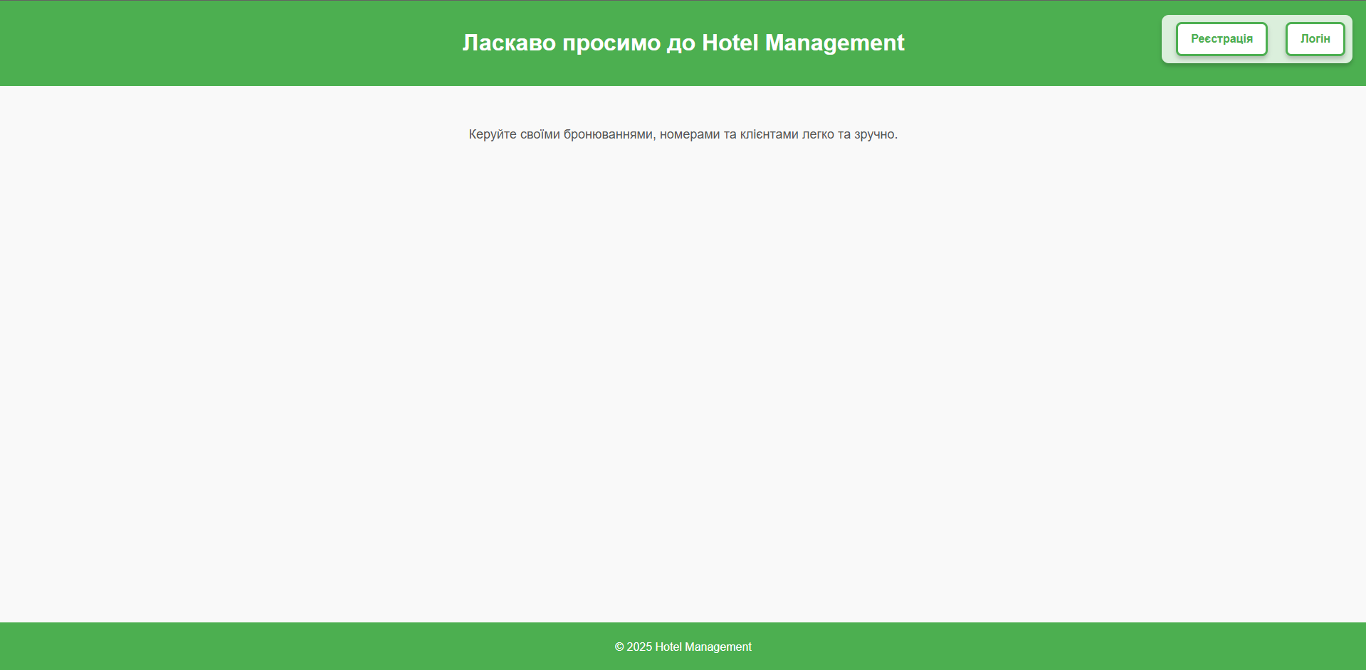
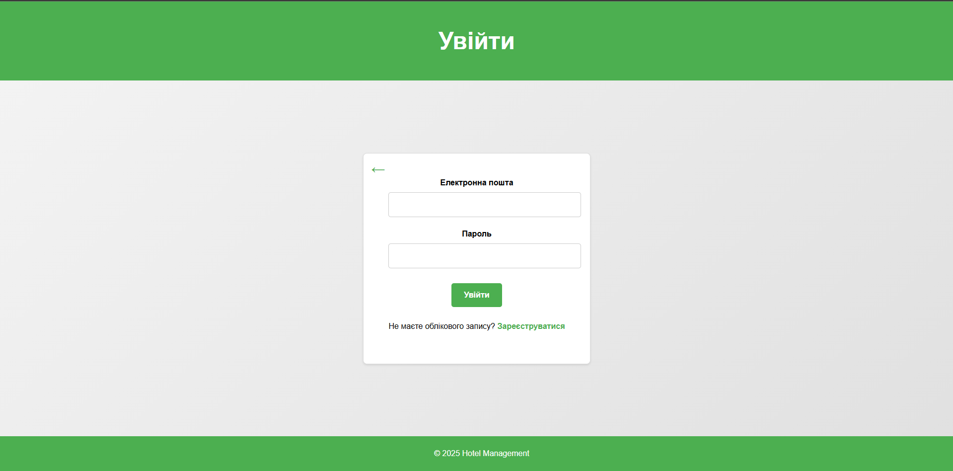
Початковий стан, реєстрація та вхід (логін)
Старченко Максим Павлович 121-22ск-1 // 19.06.2025

Slide 9
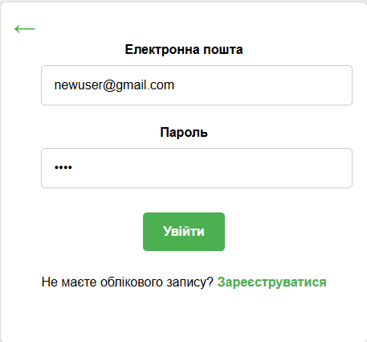
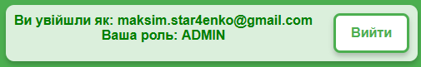
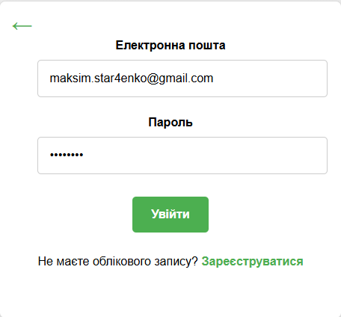
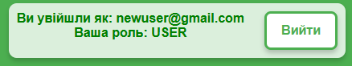
Вхід під різними ролями
Старченко Максим Павлович 121-22ск-1 // 19.06.2025

Slide 10
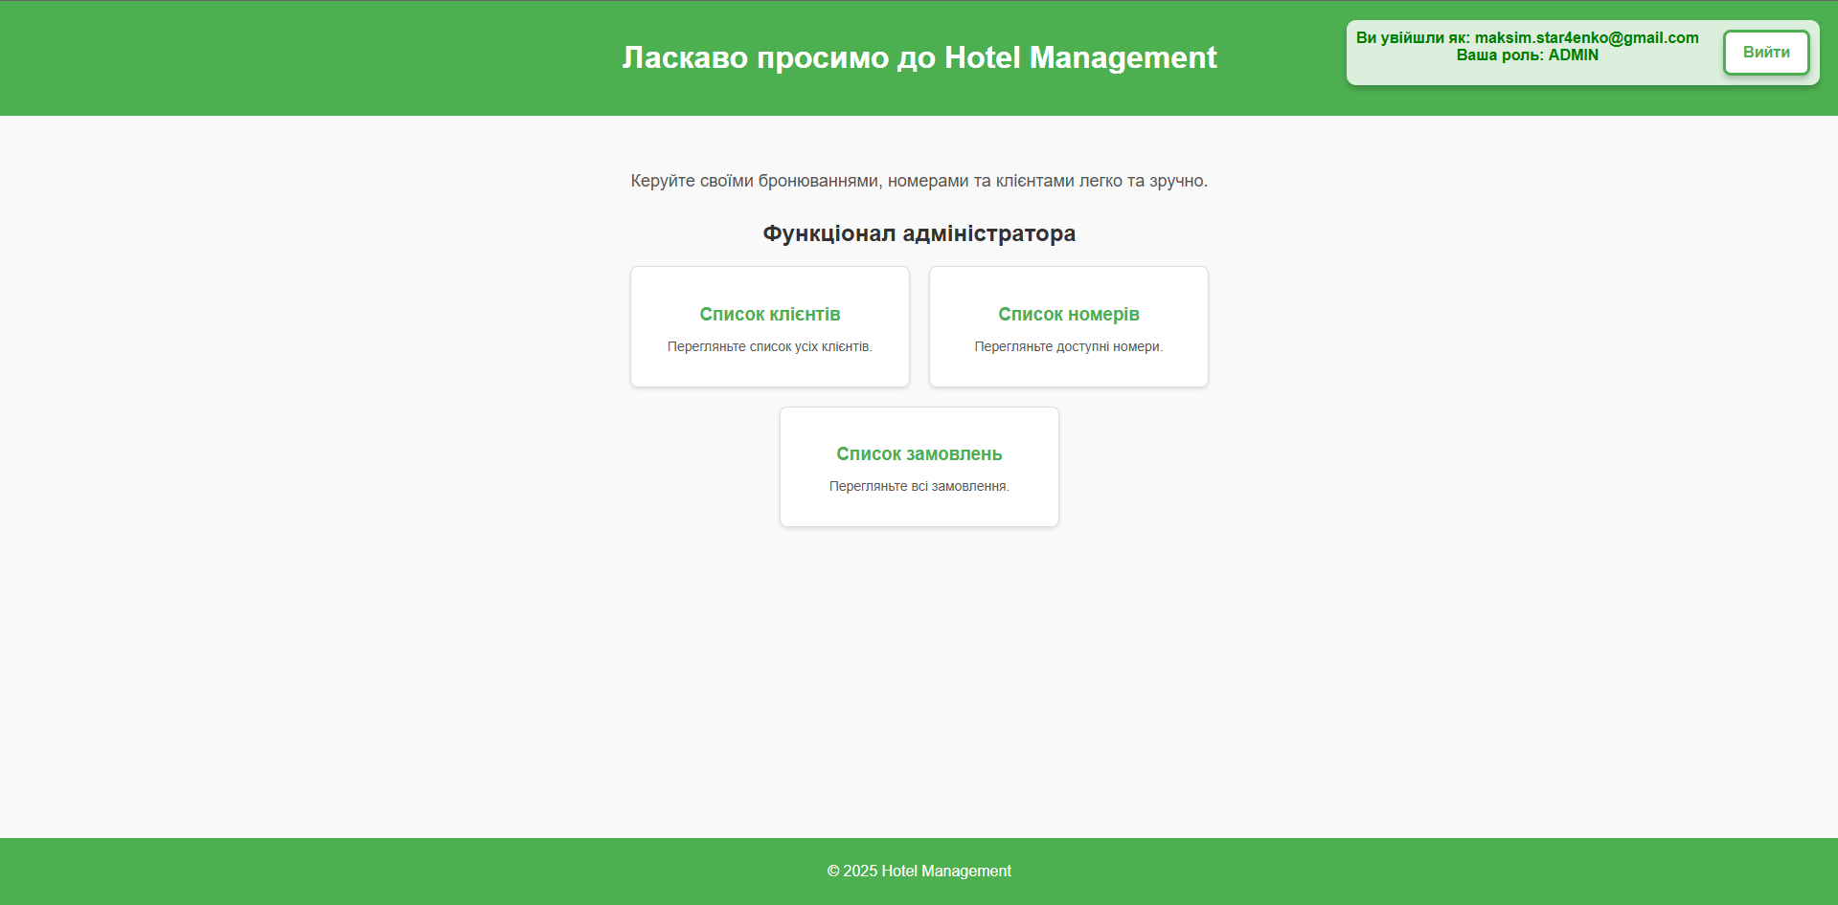
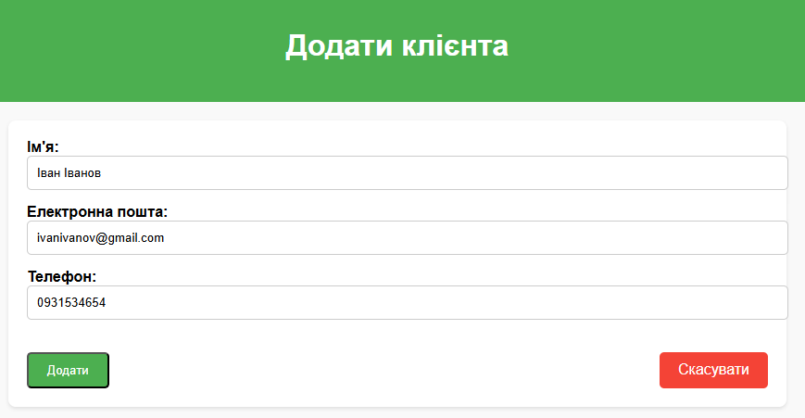
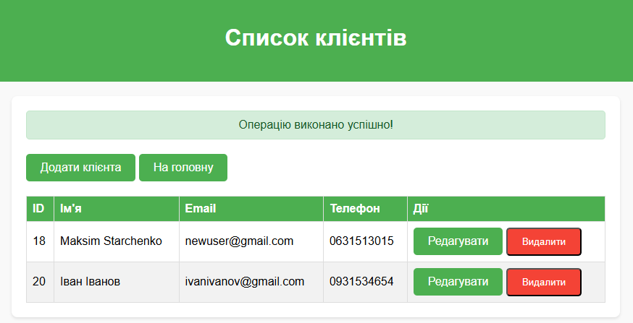

Функції адміністратора (клієнти)
Старченко Максим Павлович 121-22ск-1 // 19.06.2025

Slide 11
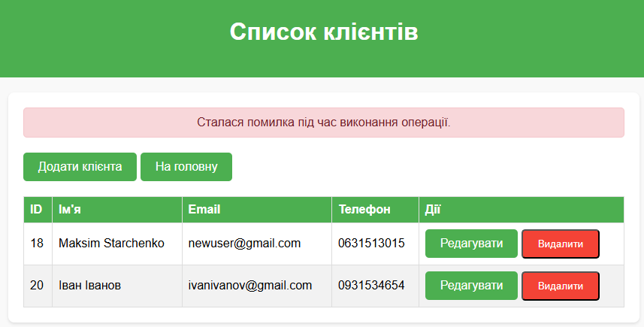
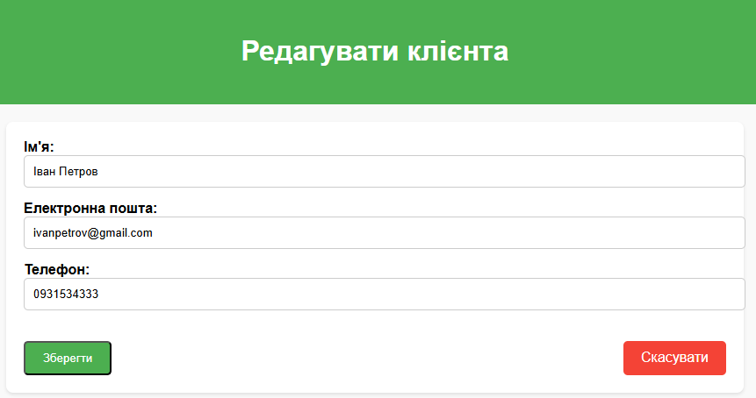
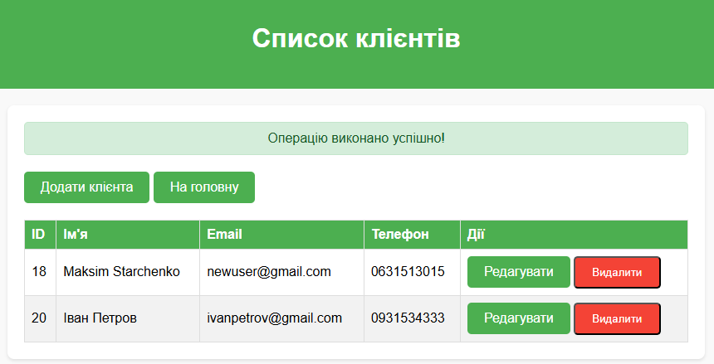
Функції адміністратора (клієнти)
Старченко Максим Павлович 121-22ск-1 // 19.06.2025

Slide 12
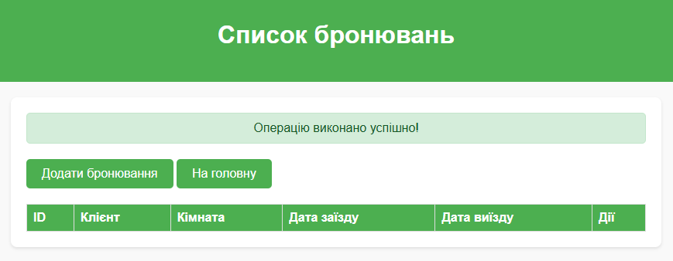
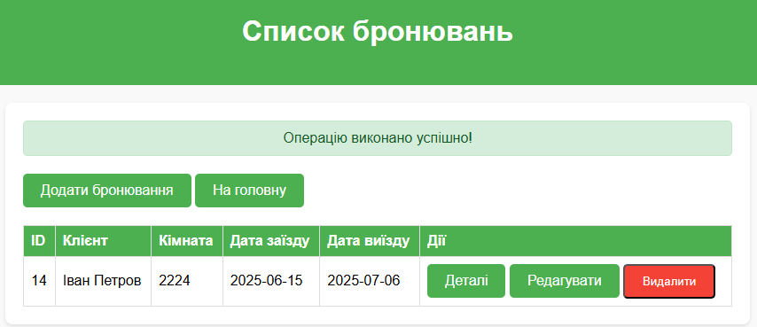
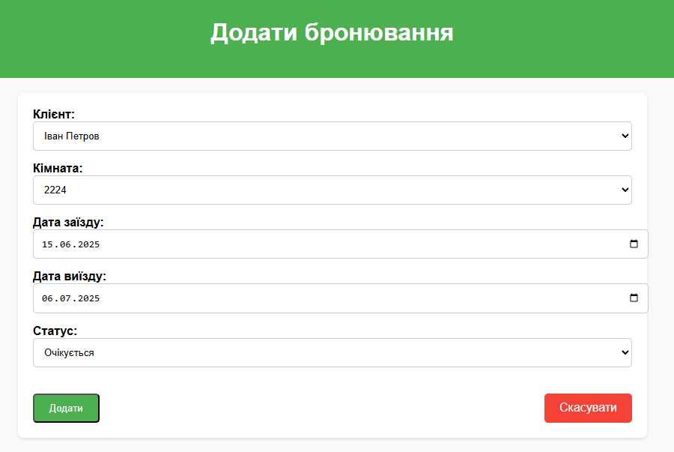
Функції адміністратора (бронювання)
Старченко Максим Павлович 121-22ск-1 // 19.06.2025

Slide 13
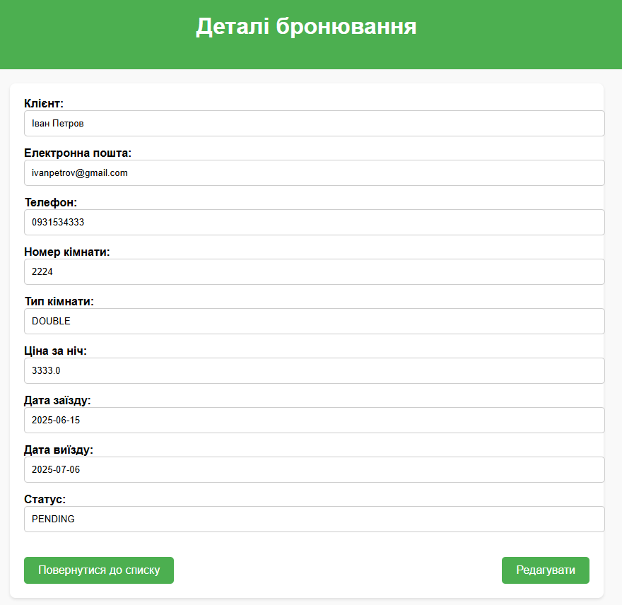
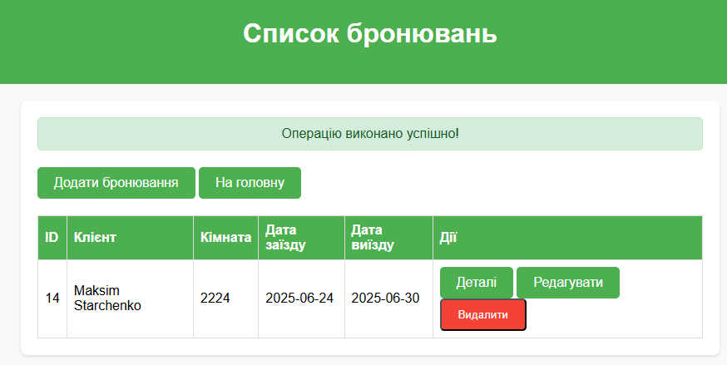
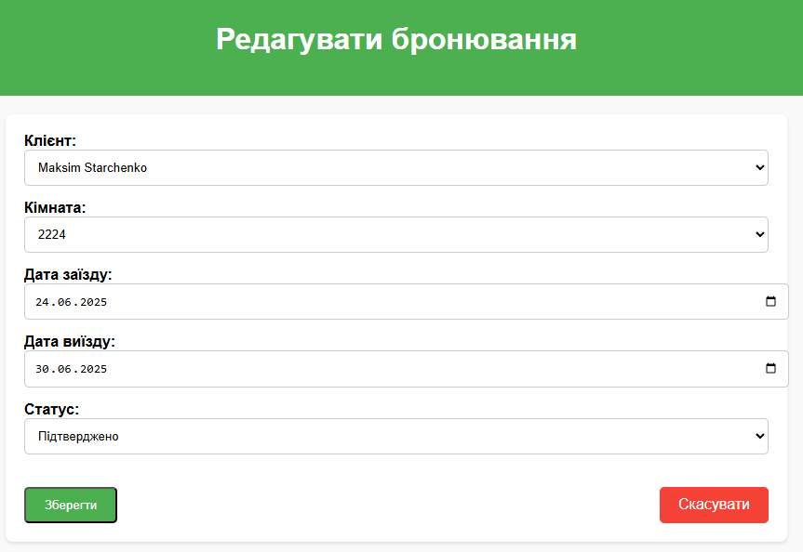
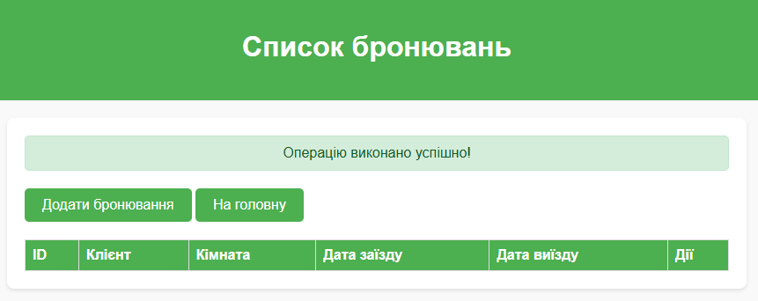
Функції адміністратора (бронювання)
Старченко Максим Павлович 121-22ск-1 // 19.06.2025

Slide 14
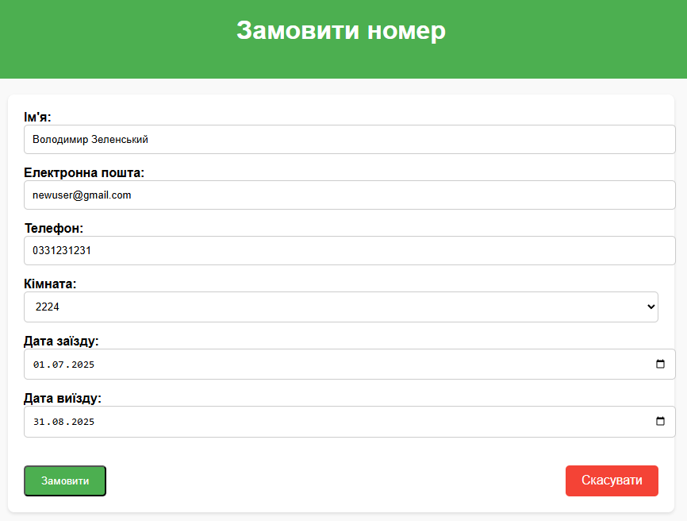
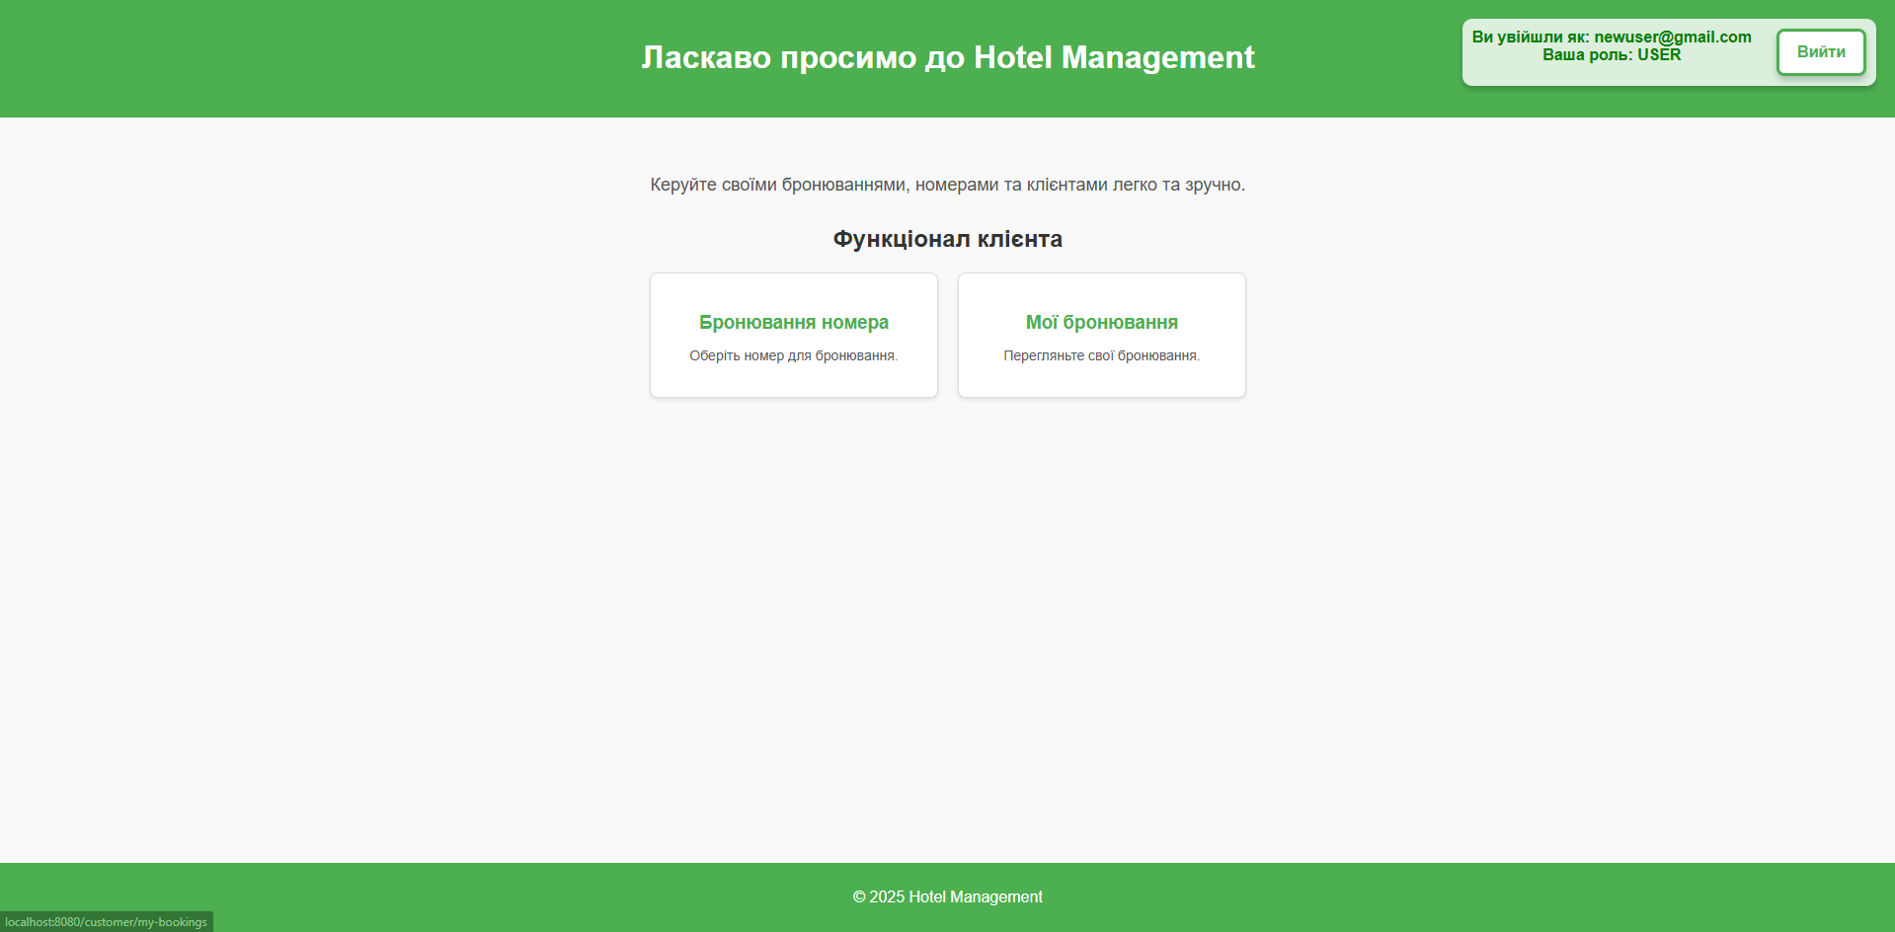
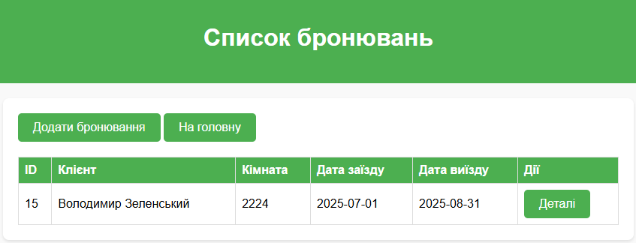
Функції користувача
Старченко Максим Павлович 121-22ск-1 // 19.06.2025

Slide 15
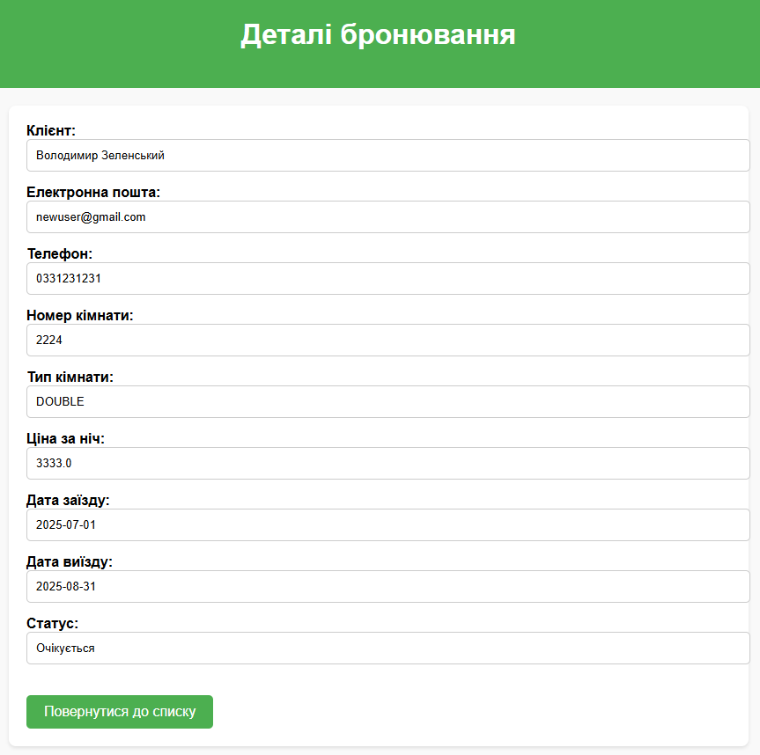
Функції користувача
Старченко Максим Павлович 121-22ск-1 // 19.06.2025

Slide 16
Економічний розділ
Факультет інформаційних технологій
Кафедра програмного забезпечення комп’ютерних систем
– трудомісткість розробки програмного забезпечення, 1197,03 годин;
– витрати на створення програмного продукту, 284366,08 грн;
– очікуваний період створення програмного застосунку, 6,8 місяців.
Старченко Максим Павлович 121-22ск-1
Науковий керівник: доц. Зіборов І.К.
Дата захисту: 19.06.2025

Slide 17
Висновок
Факультет інформаційних технологій
Кафедра програмного забезпечення комп’ютерних систем
Кваліфікаційну роботу виконано відповідно до поставленого завдання.
Додаток має ряд недоліків та покращень над якими планується робота у майбутньому:
– впровадження JS фреймворків для підвищення
зручності користування;
– інтеграція з зовнішніми сервісами;
– автоматизація тестування;
– можливість експорту у різні формати даних;
– реалізація двофакторної автентифікації (2FA).
Старченко Максим Павлович 121-22ск-1
Науковий керівник: доц. Зіборов І.К.
Дата захисту: 19.06.2025

Slide 18
Дякую за увагу

